Slide 1
Проблема зміни ланок колообігу речовин та енергії
Колообіг речовин та енергії як основний системотворчий фактор. Поняття біогеохімічного циклу та його значення

Slide 2
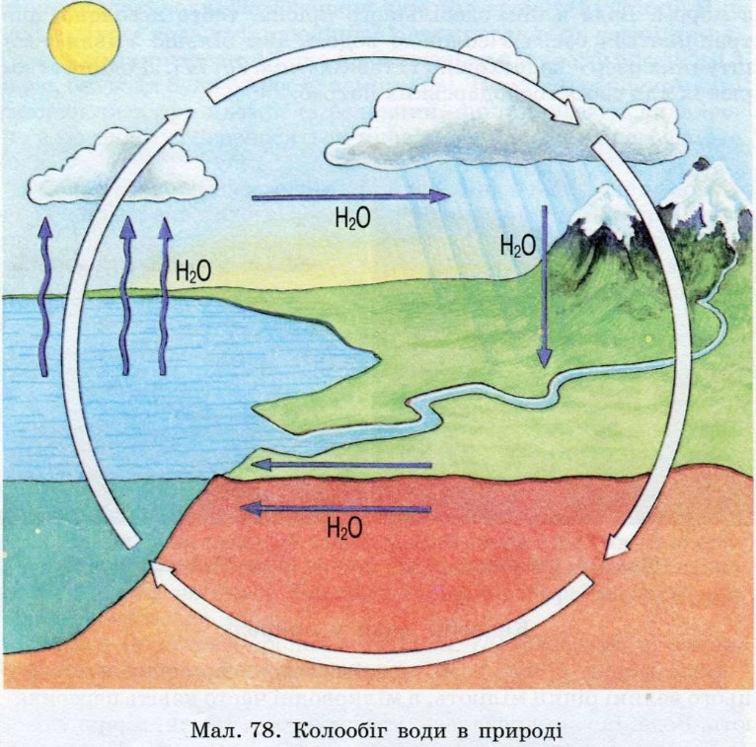
Колообіг речовин і потоки енергії – багаторазова участь речовин і енергії у процесах, які тривають у географічній оболонці планети.
Розрізняють геологійчний колообіг планетарного характеру і біологічний, який відбувається між організмами і середовищем існування.

Slide 3
Біологічний колообіг речовин у біосфері
Зелені рослини, поглинаючи світлову енергію Сонця з найпростіших неорганічних сполук (води, вуглекислого газу та мінеральних солей) синтезують органічні речовини – первинну продукцію для тварин, грибів і бактерій. Останні перетворюють первинну продукцію у вторинну. Сапрофітні бактерії і гриби руйнують первинну і вторинну продукцію, що залишилась від померлих організмів, знову до простих карбонатних сполук.
Мікроорганізми беруть активну участь в геологічних процесах і колообігу речовин у біосфері, а також у виведенні речовин з колообігу і накопиченні їх покладів у земній корі.

Slide 4
Схема колообігу речовин у біосфері
Неорганічні речовини
Вода ( Н2О)
Вуглекислий газ (СО2)
Мінеральні солі
Зелені рослини
Гриби
Тварини
Бактерії
Органічні речовини(первинна прдукція
Вторинна продукція
Сапрофітні бактерії, гриби
Неорганічні речовини

Slide 5
Біогеохімічний колообіг – циклічні процеси переміщення і трансформації хімічних елементів у межах біосфери, що відбуваються між її підрозділами: біогеоценозами, ландшафтами тощо.
Найбільше значення мають наступні цикли:
Кругообіг Оксигену в природі
Кругообіг Карбону
Кругообіг сірки в природі
Кругообіг води
Кругообіг азоту

Slide 6
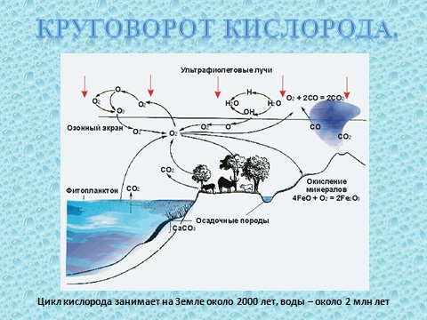

Slide 7
Фототрофи
Кисень (О2)
Атмосфера +озоновий екран
Дихання живих органічних організмів. Вулканічна діяльність. Господарська діяльність
Вуглекислий газ(СО2)
Фототрофи

Slide 8
Накопичення Карбону в живих організмах
У складі органічної речовини
У вигляді іонів карбонатної кислоти НСО3 – в рідинах
У вигляді нерозчинних сполук СаСО3 у скелетах та черепашках

Slide 9
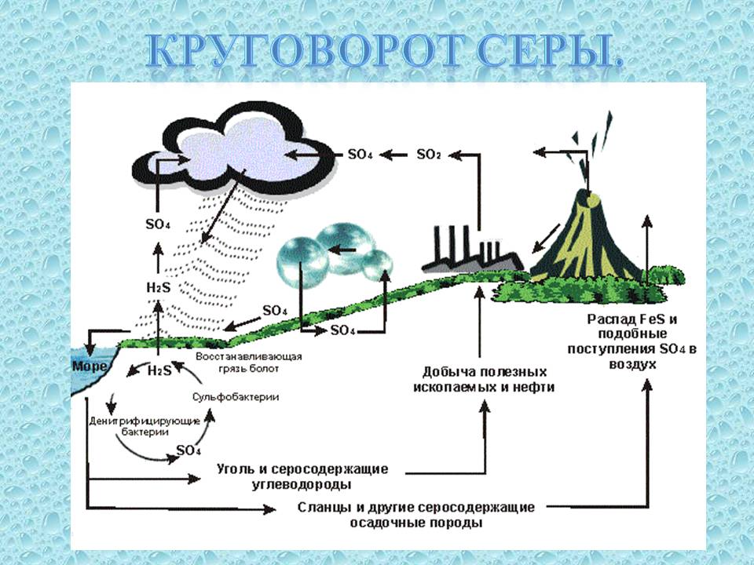

Slide 10
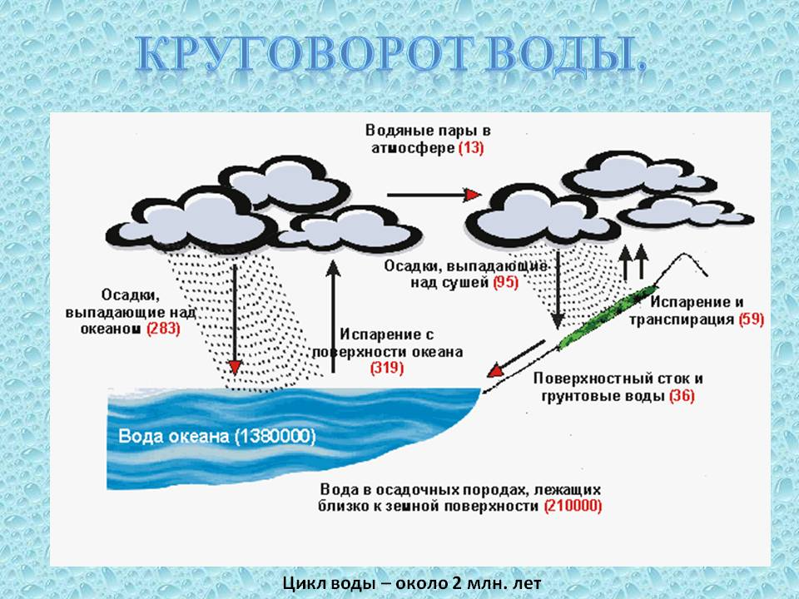

Slide 11
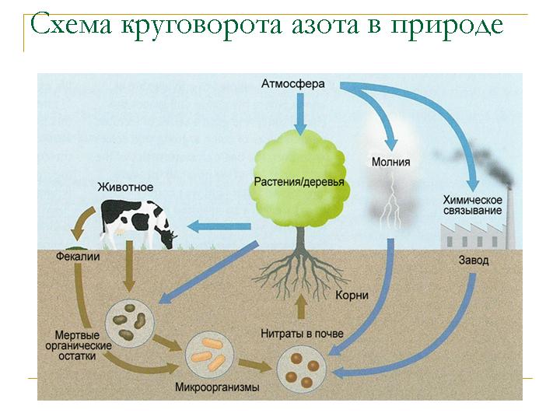

Slide 12
Висновок:
Основу біологічного колообігу складають енергія Сонця та хлорофіл зелених рослин.
Усі інші колообіги пов`язані з біологічним і сприяють йому.
Увесь колообіг речовин, що відбувається у масштабах біосфери, потік енергії, яка проходить через неї, зобов`язаний одному джерелу – Сонцю.

